Slide 1
ČAS

Slide 2

The Kinks: Time

Slide 3
Čas – základní přiblížení
Rytmy a periodické děje
Klasická východiska
Kauzalita
Entropie
Klasické vlastnosti
Jednorozměrný
Jednosměrný

Slide 4
Čas – klasická východiska
Relativistický čas
  Současnost
  Nekonečnost
  Relativita
1 2
3 4
1 2
3 4

Slide 5

Relativita času
μ-miony
2,1.10⁻⁶ s → l = 6,6 m
Kosmické záření
50-60 km

Slide 6
Kosmologický čas
Počátek času
R
K<0
K=0
K>0
T= 0
T

Slide 7
Počátek a nekonečnost času
Co bylo před singularitou?
Interpretace singularity
Doslovná M=F ➔ nesmyslnost otázky
  Konečný čas, ale nekonečně mnoho událostí
  Diskrétní čas – konečný počet událostí
Nedošlo k singularitě (cyklický vesmír)
Změna časoprostorových forem

Slide 8
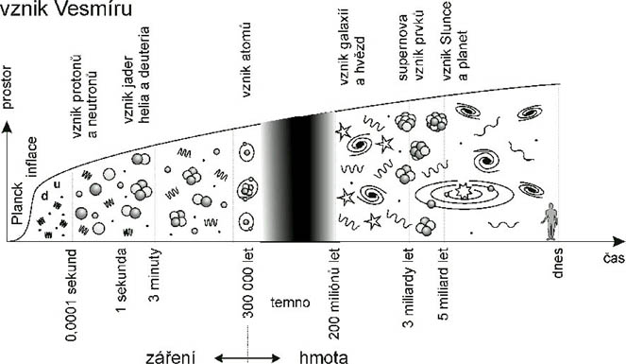
Návrh: čas není
Notes:
http://www.akademon.cz/source/hist.htm

Slide 9
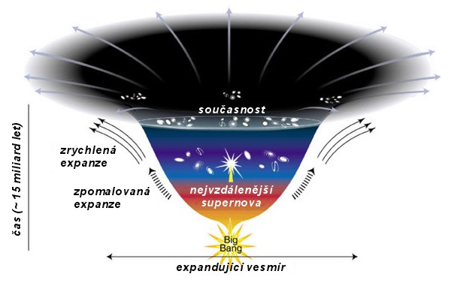
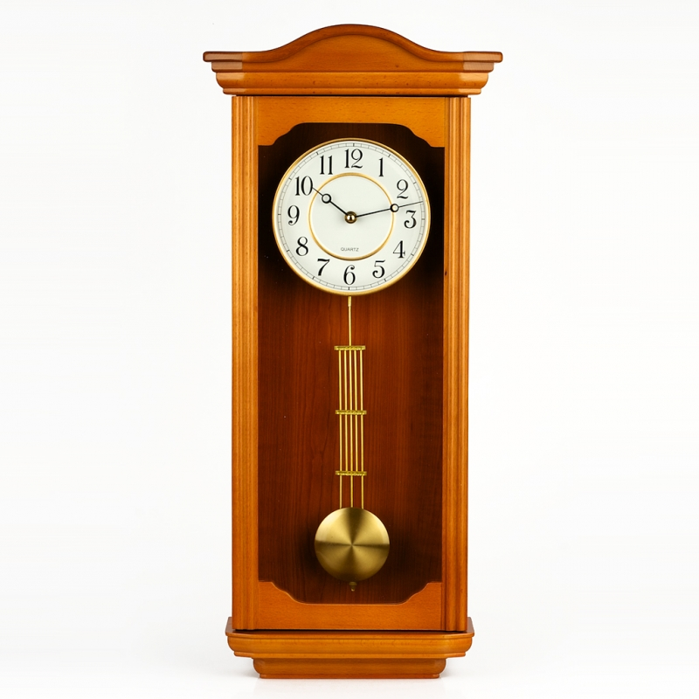

Slide 10
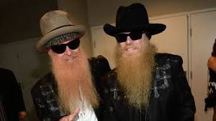
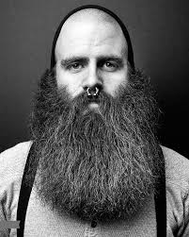
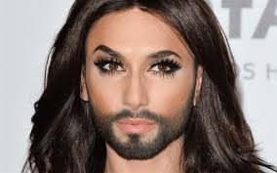
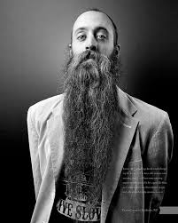

R
T= 0
T

